Slide 1

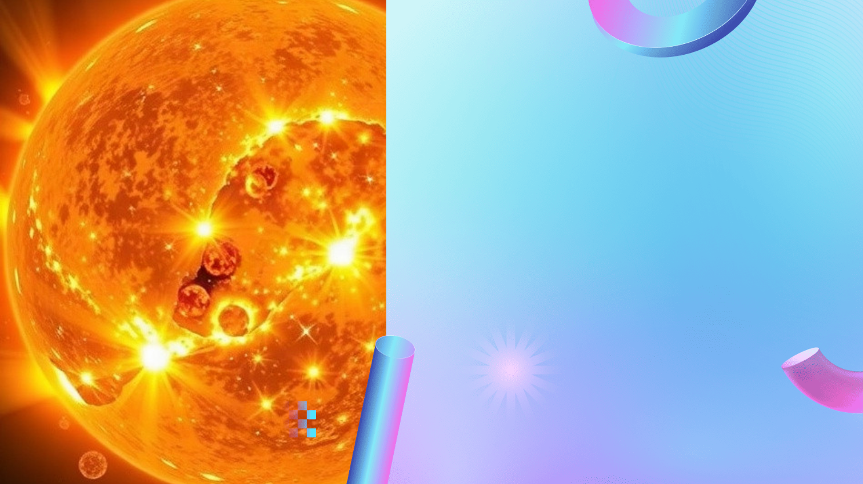
Солнце: Строение, термоядерные реакции, солнечные пятна и вспышки
Автор презентации: Presentacium.ru

Slide 2

Введение
В этой презентации мы рассмотрим строение Солнца и процессы, происходящие на нём: термоядерные реакции, солнечные пятна и вспышки. Узнаем о характеристиках и механизмах образования солнечных пятен, классификации вспышек и их воздействии на Землю. Также обсудим исследования солнечной активности и инструменты для наблюдения за Солнцем.

Slide 3

Структура Солнца
Солнце состоит из нескольких слоёв: ядро, где протекают термоядерные реакции и генерируется около 99% всей энергии звезды, внешняя оболочка — радиационная зона с толщиной порядка 300 000 км и конвективная зона, в которой происходит перемешивание вещества и перенос энергии — её толщина достигает примерно 200 000 км. Атмосфера Солнца состоит из фотосферы, хромосферы и короны.

Slide 4

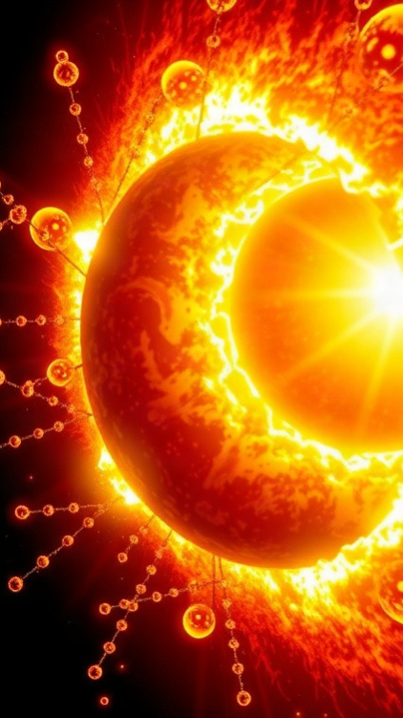
Термоядерные реакции на Солнце
Каждую секунду в ядре Солнца около 700 миллионов тонн водорода преобразуется в гелий в ходе термоядерной реакции, высвобождая огромное количество энергии — эквивалентное примерно 4 триллионам мегатонн в тротиловом эквиваленте.
Этот процесс обеспечивает Солнце энергией и светом на протяжении миллиардов лет.
Температура в центре звезды достигает 15 миллионов градусов Цельсия, что является необходимым условием для протекания термоядерных реакций.

Slide 5

Солнечные пятна: виды и свойства
Солнечные пятна представляют собой области с пониженной температурой и интенсивностью излучения, возникающие из-за локальных нарушений магнитных полей.
Они классифицируются по размерам и интенсивности: мелкие пятна имеют диаметр до 15–20 тысяч километров, средние — от 20 до 50 тысяч километров, а крупные — более 50 тысяч километров.
Количество солнечных пятен варьируется в зависимости от 11-летнего цикла солнечной активности, достигая максимума в периоды солнечных максимумов и минимума в периоды солнечных минимумов.

Slide 6

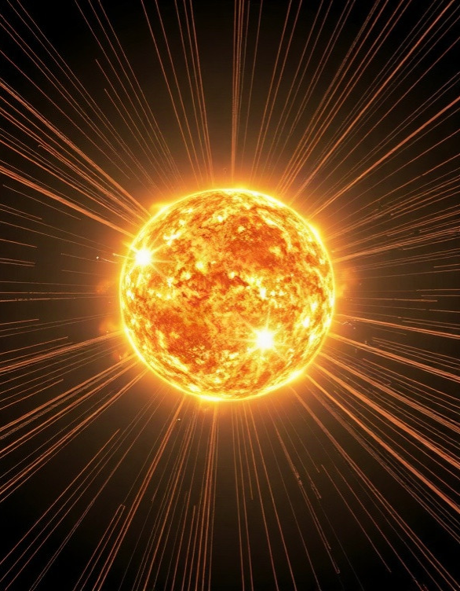
Механизмы образования солнечных пятен
Магнитные поля Солнца играют ключевую роль в формировании солнечных пятен. Они могут достигать напряжённости до 3000 гаусс в областях пятен, что в десятки тысяч раз сильнее магнитного поля Земли. Процесс возникновения пятен связан с динамикой конвекции в фотосфере и может длиться от нескольких дней до нескольких месяцев, оказывая значительное влияние на солнечную активность.

Slide 7

Солнечные вспышки: классификация
Солнечные вспышки классифицируются по мощности рентгеновского излучения, выделяемого во время события: класс А — наименьшая активность, рентгеновское излучение менее 10 нановатт на квадратный метр; класс Х — наиболее мощные вспышки, с излучением свыше 100 нановатт на квадратный метр.
Классификация включает промежуточные классы B и C, с диапазоном мощностей между ними. Всего существует пять классов вспышек, учитывающих уровень опасности для спутников и астронавтов на МКС.

Slide 8

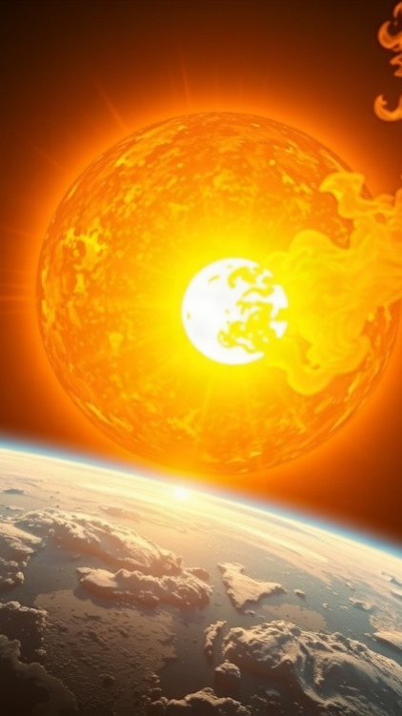
Воздействие солнечных вспышек на Землю
Солнечные вспышки могут вызывать магнитные бури на Земле, которые, в свою очередь, способны привести к нарушениям работы систем связи и навигации.
Например, во время мощных вспышек в 1989 году в Канаде из-за магнитной бури была полностью обесточена провинция Квебек, где без электричества осталось 6 миллионов человек.
Исследования показывают, что солнечные вспышки также влияют на верхние слои атмосферы Земли, вызывая изменения в ионосфере и приводя к сбоям в работе спутников.

Slide 9

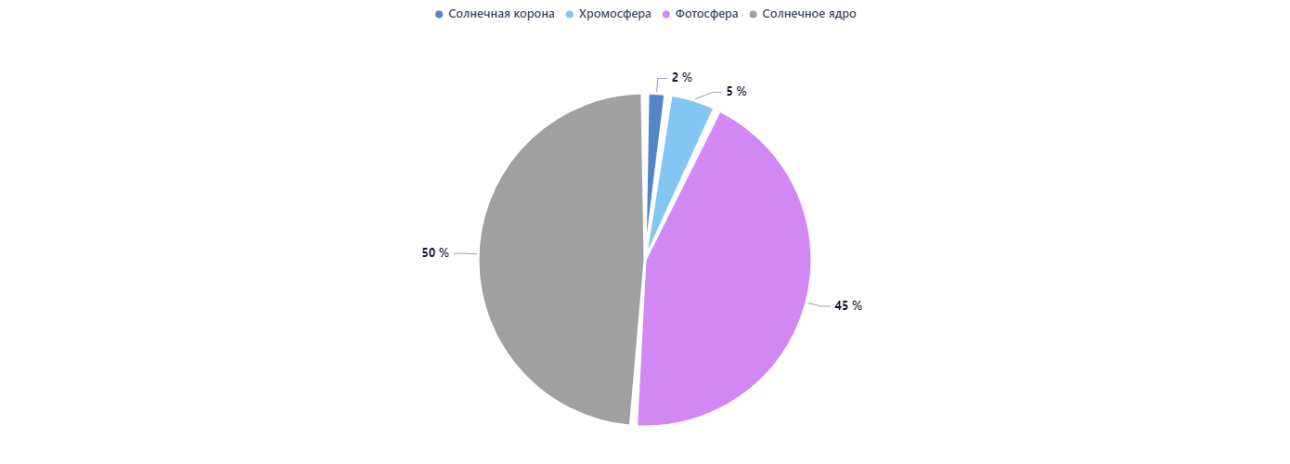
Диаграмма солнечной активности
Солнечная активность распределена по слоям: ядро составляет 50%, фотосфера — 45%, хромосфера — 5%, корона — 2%. Параметры выражены в процентах.

Slide 10
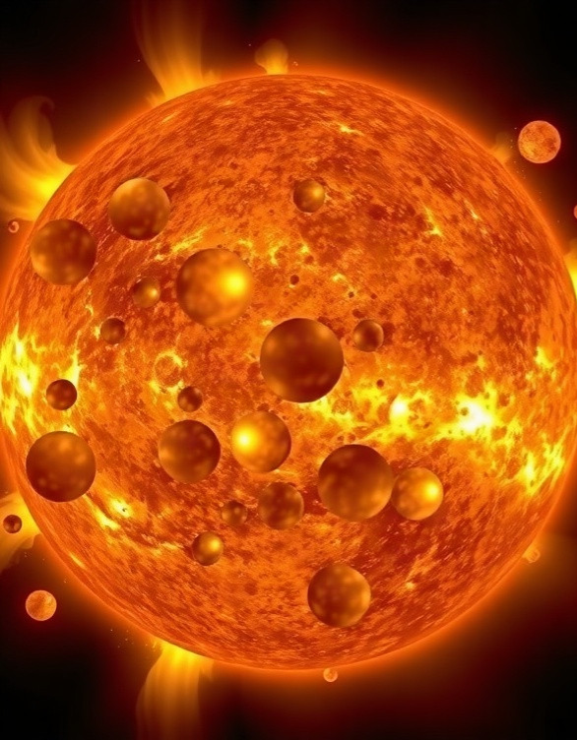
Солнечные циклы
Солнце проходит через 11-летний цикл активности, который характеризуется периодами роста и снижения количества солнечных пятен. В период максимума активности, например, в 2000 году, на Солнце было зарегистрировано около 150 солнечных пятен, в то время как в период минимума, как в 2008 году, их количество сократилось до менее 20.
Эти циклы влияют на интенсивность солнечной радиации и могут иметь значимые последствия для Земли и Солнечной системы.

Slide 11
Влияние солнечных циклов на Землю
1
2
Согласно исследованиям, 11-летний солнечный цикл влияет на интенсивность солнечных пятен и уровень солнечной активности. В максимуме солнечного цикла количество пятен может достигать 200, тогда как в минимуме их число уменьшается до 50 и менее.
Эти циклы оказывают воздействие на климат Земли, изменяя частоту геомагнитных бурь и уровень ионизации верхних слоёв атмосферы, что, в свою очередь, может приводить к колебаниям температуры и другим климатическим изменениям.

Slide 12
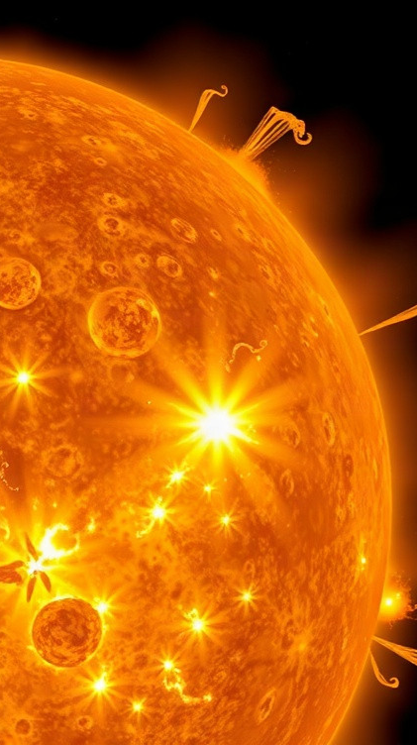
Исследования солнечной активности
Солнечную активность изучают с помощью специальных инструментов, таких как космические обсерватории.
Например, спутник SOHO (Solar and Heliospheric Observatory) непрерывно наблюдает за Солнцем с 1995 года и зарегистрировал более 20 тысяч солнечных вспышек. Учёные фиксируют периоды солнечной активности, например, в 2014 году наблюдался цикл солнечных пятен, характеризующийся максимальным количеством пятен более 140 в день.

Slide 13

Инструменты наблюдения за Солнцем
Для наблюдения за Солнцем используются различные инструменты, такие как солнечный телескоп Данхилла с диаметром зеркала 150 см в обсерватории Китт-Пик, который позволяет получать высококачественные изображения с разрешением до 0,25 угловых секунд. Также применяются космические обсерватории, например, спутник «Solar Dynamics Observatory» (SDO), который ведёт непрерывные наблюдения за солнечной активностью с 2010 года и предоставляет данные с временным разрешением до 12 секунд.
Помимо этого, используются гелиографические инструменты, такие как спектрографы, которые позволяют анализировать состав солнечного вещества и изучать процессы, происходящие на поверхности Солнца.

Slide 14
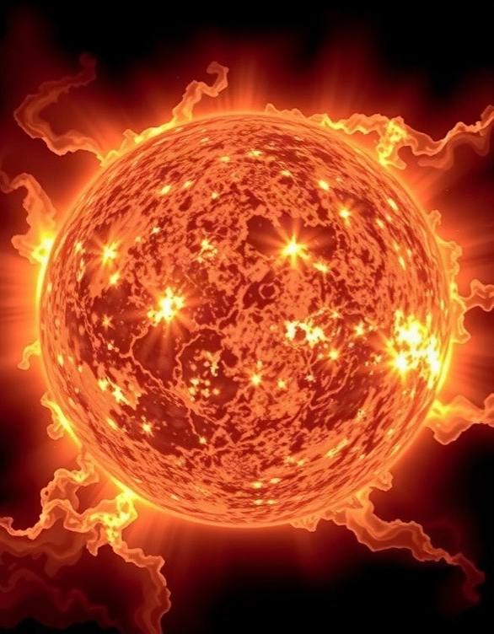
Будущие исследования Солнца
Диаграмма отображает прогнозируемые изменения параметров Солнца.
Основные параметры включают увеличение солнечной активности, изменение солнечного ветра, частоты солнечных пятен, яркости, магнитного поля, интенсивности вспышек, корональных выбросов массы и солнечного излучения. Единица измерения — условные единицы (ед.).

Slide 15

Спасибо за внимание!
Спасибо за внимание. В этой презентации мы рассмотрели строение Солнца, его термоядерные реакции, солнечные пятна и вспышки, а также изучили влияние солнечной активности на Землю. Мы ознакомились с методами наблюдения и исследования Солнца, а также обсудили перспективы будущих исследований.

